Slide 1
參觀美術館之前
臺北市立美術館

Slide 2
美術館是什麼地方？
在公園裡，我們可以野餐、做運動、玩溜滑梯。
在電影院，我們可以跟家人一起欣賞精彩的電影。
在圖書館，我們可以盡情閲讀喜歡的書或繪本 。
那美術館呢？我們可以在美術館做什麼？

Slide 3
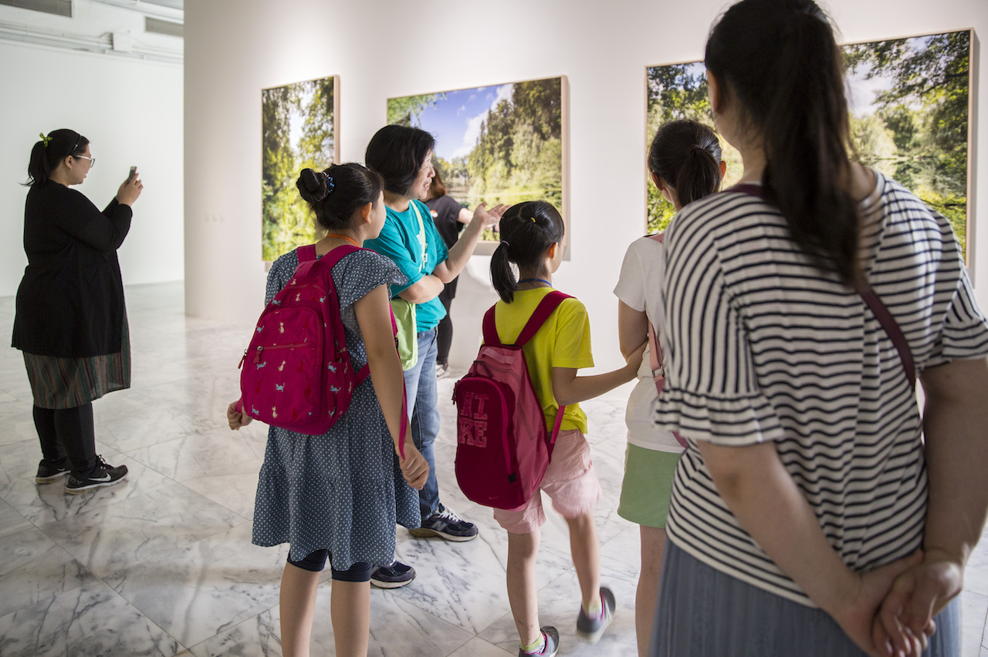
在美術館我可以…
跟著導覽老師一起
認識有趣的藝術家作品。

Slide 4
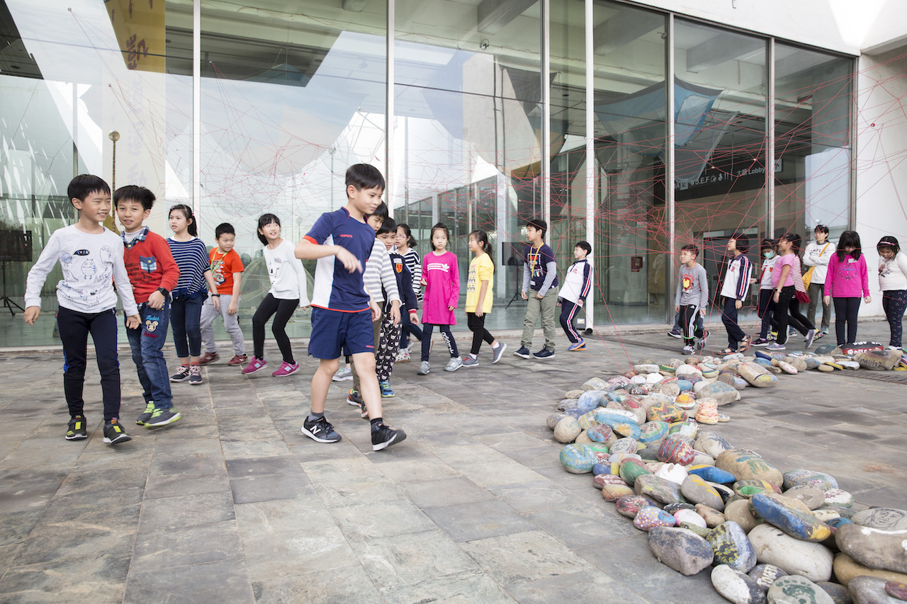
在美術館我可以…
不須背包、不用筆記本，
只需帶著一顆充滿好奇的心。

Slide 5
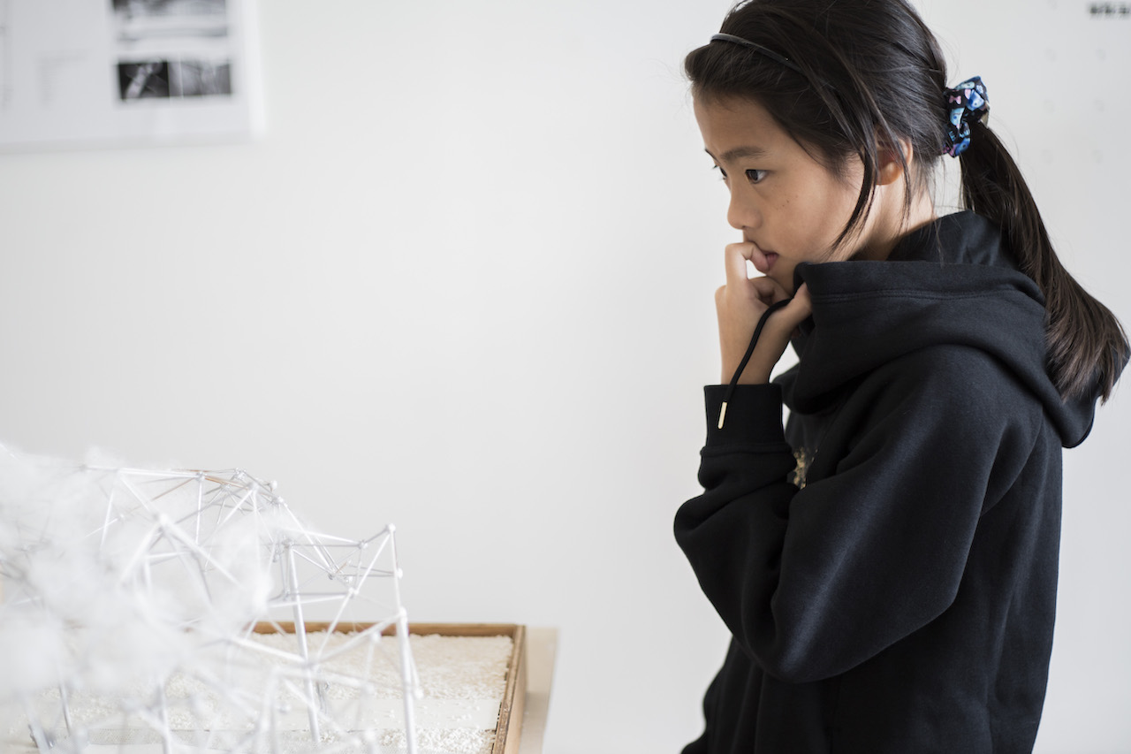
在美術館我可以…
靜靜欣賞、仔細觀察，
原來藝術有好多不同的表現。

Slide 6
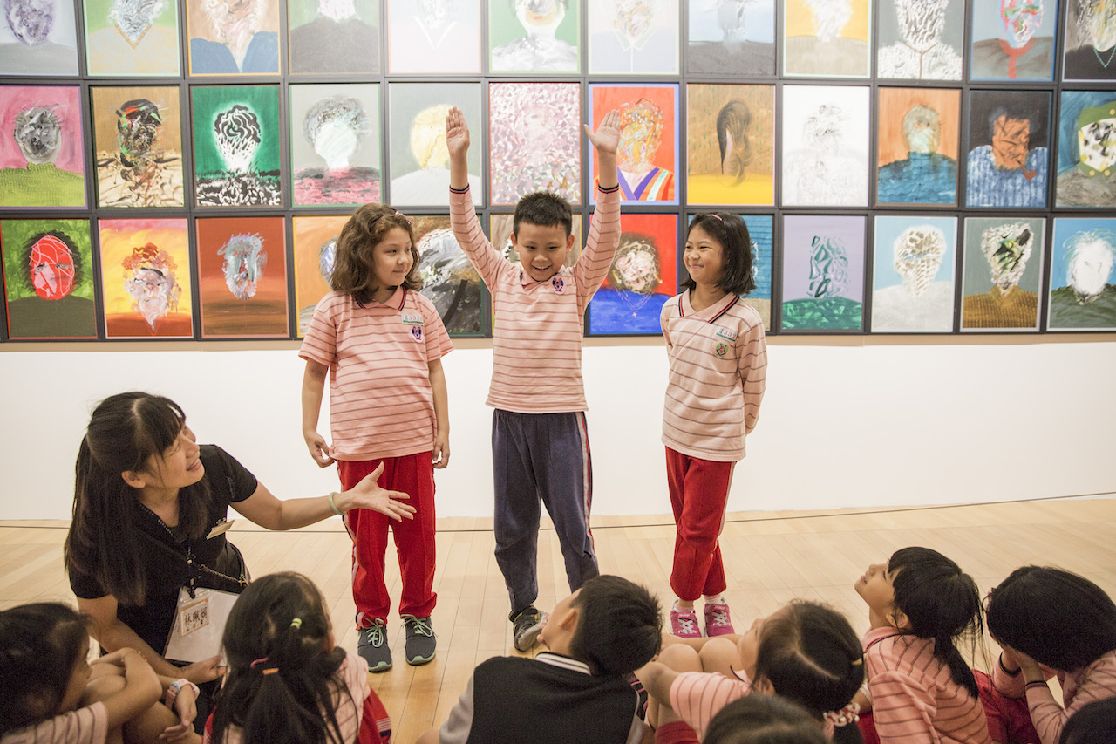
在美術館我可以…
説説看？演演看？
這件作品帶給我什麼感覺？

Slide 7
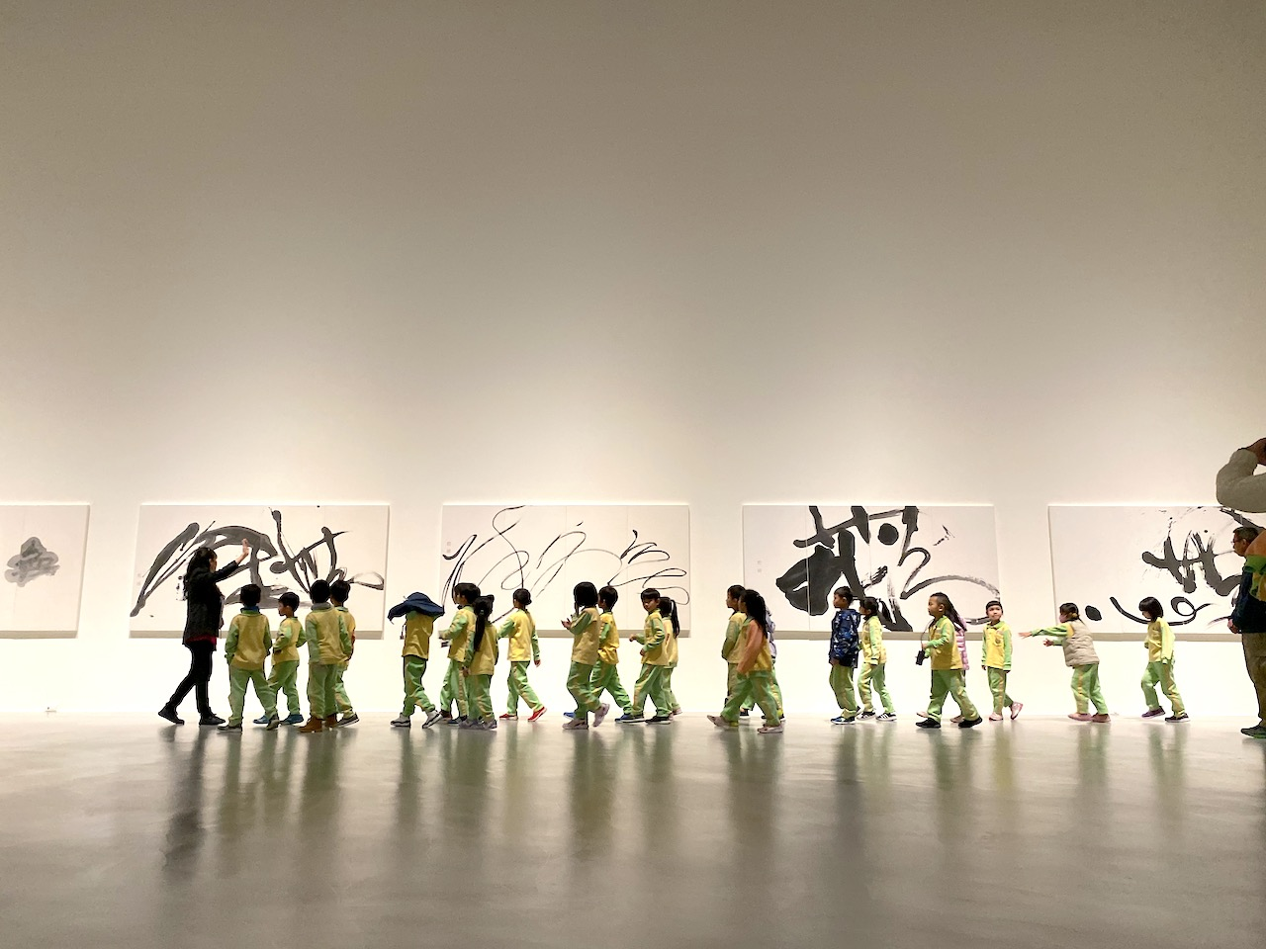
美術館是讓人放鬆身心、休憩的公共場所。
我們不嬉鬧、不奔跑、不在展區飲食。
大家一起維護美術館的整潔與品質。

Slide 8
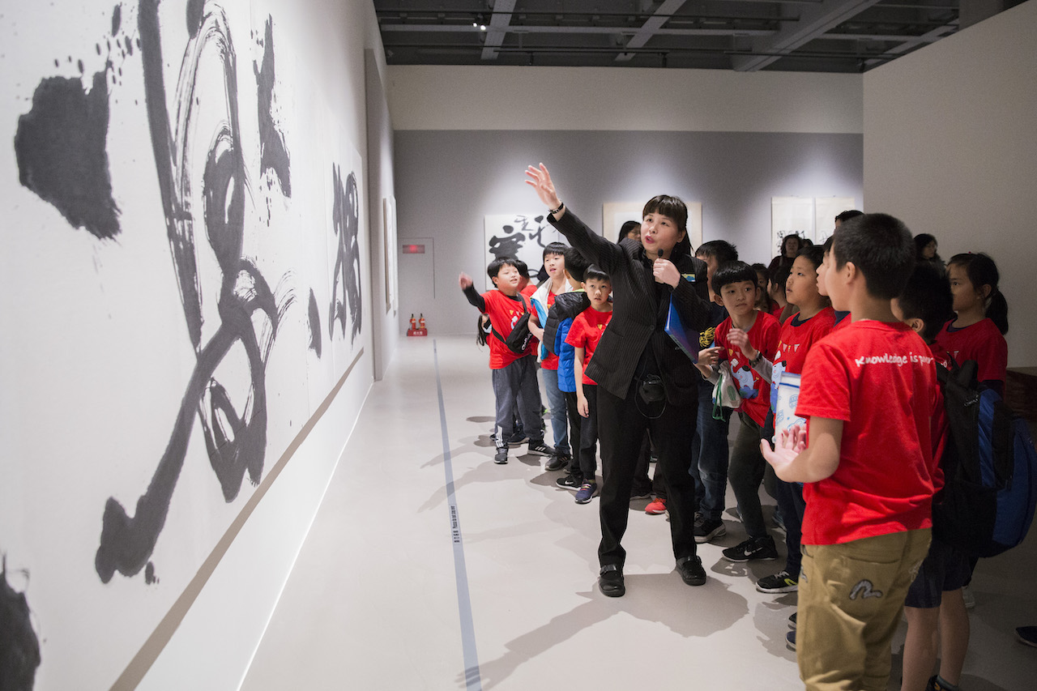
每件作品都是藝術家的寶貝，
我們要遵守規則不越線，也
不隨意觸摸作品。

Slide 9
抵達後的 3步驟
集合
聽老師指示在大廳依組別排好隊伍。
寄物
貴重物品帶身上，其他行李依序交給美術館叔叔阿姨保管。
分組
一定要跟好自己的隊伍，不要單獨行動。
粗花！
➡

Slide 10
美術館Ｑ&Ａ
展覽裡面的作品，都是美術館的收藏嗎？
美術館收藏了數千件典藏品，大部分藏品都保存在庫房裡面，有時候會因為展覽需要而「現身」。另外有許多作品是與國内外藝術家“借來”展出的，因此每年都有非常多樣且有趣的展覽哦。

Slide 11
美術館Ｑ&Ａ
美術館的規則好多，為什麼？
就像搭捷運不能飲食、圖書館不可大聲喧嘩一樣。無論到任何公共場所，大家都應彼此尊重，才能維持舒適的生活空間。
每件作品都是藝術家的心血結晶，所以美術館與觀眾都有責任保護好這些作品，萬一因為不守規矩而不小心讓作品受損，那就太冤枉了！

Slide 12
美術館Ｑ&Ａ
如果想上廁所怎麼辦？
美術館每個樓層都有洗手間，途中如果想上廁所，可以告訴老師。美術館不可以攜帶食物或飲料，因為食物的味道會引來小強小米等不速之客，牠們都是藝術品最大的敵人。所以建議各位小朋友在集合前先補充一點水分喔。

Slide 13
美術館Ｑ&Ａ
美術館裡可以拍照嗎？
大部分的展覽可以拍照，但也有些展覽例外。如果不清楚可以直接詢問現場的志工叔叔阿姨。在展間内拍照時不要使用閃光燈，因為閃光燈的強光會造成作品損傷。
此外在展間内也不可錄影，才不會侵犯著作權哦。

Slide 14
美術館Ｑ&Ａ
我看不懂作品在畫什麼？
有時候藝術家不會畫一個很像～的作品，而是透過線條、形狀、顏色、筆觸或質感來表達自己的心情。面對一件“看不懂的作品”時，你可以試著説説看自己的感覺：是很美的？很奇怪的？顏色是溫暖的、還是冰冷的？畫面是熱鬧的、還是安靜的？氣氛是開心的、還是難過的？…
你可以發揮創意，用自己的方法來欣賞哦。

Slide 15
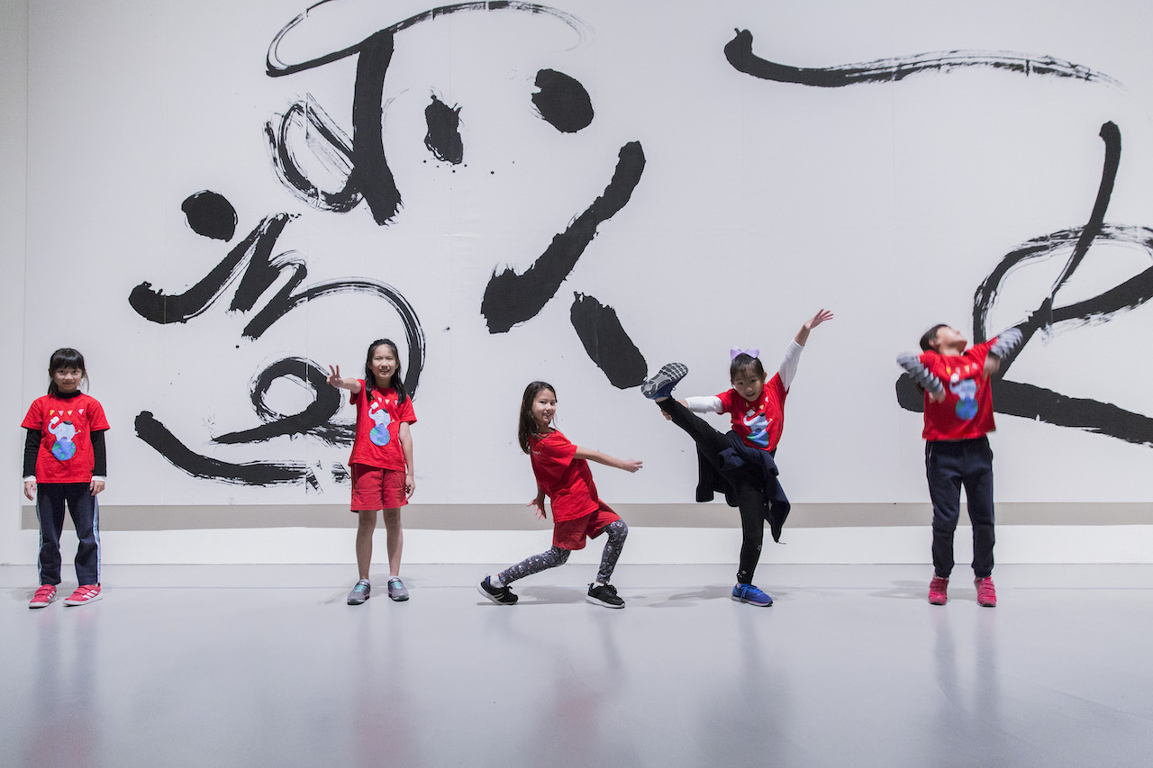
藝術是沒有任何標準答案的。每個人對美的感受也是獨特的。盡情發揮你的想像力，享受一場專屬於自己的美術館體驗吧！

Slide 16
準備…
出發囉~
臺北市立美術館

